Slide 1
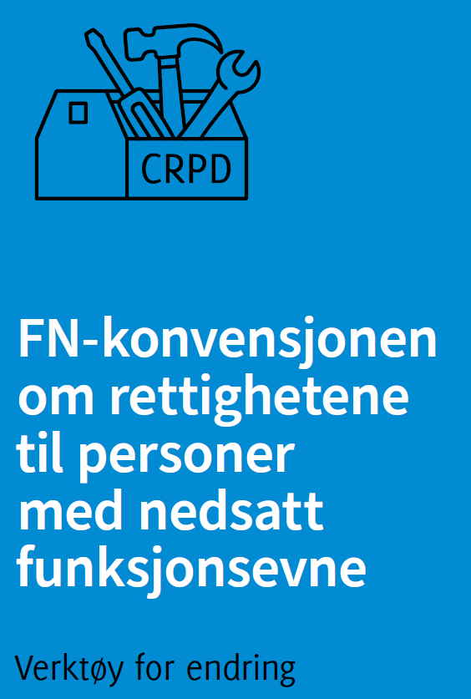
Notes:
Dette bildet fungerer som en god bakgrunn mens du og deltakerne venter på at du skal begynne.

Slide 2
Hvorfor en egen konvensjon for personer med nedsatt funksjonsevne?
Notes:
Menneskerettighetene gjelder alle, også funksjonshemmede.
Burde ikke det være nok?
(Start med å spørre deltakerne. Gi gjerne mulighet til debatt før du går videre)
Hjelper det å ha stemmerett om valglokalet er slik utformet at du ikke kommer inn for å stemme?
Alle har rett til skolegang, men hvor mye hjelper det om skolen ikke er tilrettelagt?

Slide 3
Verdenserklæringen om menneskerettigheter 1948
Dette er den grunnleggende konvensjonen om menneskerettigheter.
Notes:
Historien viser at flere grupper ganske systematisk har opplevd at akkurat de ikke fikk sine rettigheter ivaretatt.
Derfor har FN siden verdenserklæringen om menneskerettigheter i 1948 jobbet med å definere det hva som må til for at de skal bli reelle for utsatte grupper.

Slide 4
Flere konvensjoner
Rasediskrimineringskonvensjonen vedtatt 1965
Kvinnekonvensjonen vedtatt 1979
Torturkonvensjonen vedtatt 1984
Barnekonvensjonen vedtatt 1989
Fremmedarbeiderkonvensjonen vedtatt 1990

Slide 5
Typer menneskerettigheter
Sivile rettigheter = rettigheter som skal sikre menneskers fysiske og mentale integritet og sikkerhet. Eks. retten til liv, forbud mot tortur, tankefrihet, ytringsfrihet og bevegelsesfrihet.
Politiske rettigheter: rettferdighet i loven (rettferdig rettergang, rettferdig prosess); rettigheter til deltakelse i det sivile samfunn og politikk – eks organisasjonsfrihet, stemmeretten.
Sosiale rettigheter: har rett på en tilfredsstillende levestandard (mat, bolig, helse, utdanning)
Økonomiske rettigheter: retten til arbeid og god arbeidsvilkår
Kulturelle rettigheter: rett til å delta i det kulturelle liv

Slide 6
CRPD
Konvensjonen gir ingen nye menneskerettigheter, men den gir en forklaring på hva like rettigheter for funksjonshemmede innebærer i praksis og hvordan dette effektivt kan gjennomføres.
Live Krokenes Berg
Notes:
En av hovedårsakene til utbredte brudd mot rettighetene til funksjonshemmede er at bruddene ikke har blitt forstått som urett. Mange ser på dem som naturlig og legitim forskjellsbehandling
på grunn av biologiske og medisinske forskjeller.
Om vi tenker oss litt om, så vil denne forståelsen kunne tolkes slik at menneskerettigheter er noe man må kvalifisere til og ikke en
medfødt rett.
En ny tolkning av hva en funksjonshemning er har vært en forutsetning for utviklingen av CRPD. Denne nye tolkningen blir ofte omtalt som et paradigmeskifte, altså en grunnleggende endring i tankemåte rundt et tema eller fagområde.

Slide 7
Paradigmeskiftet
Notes:
Er det noen av dere som kan forklare hva dette betyr?

Slide 8
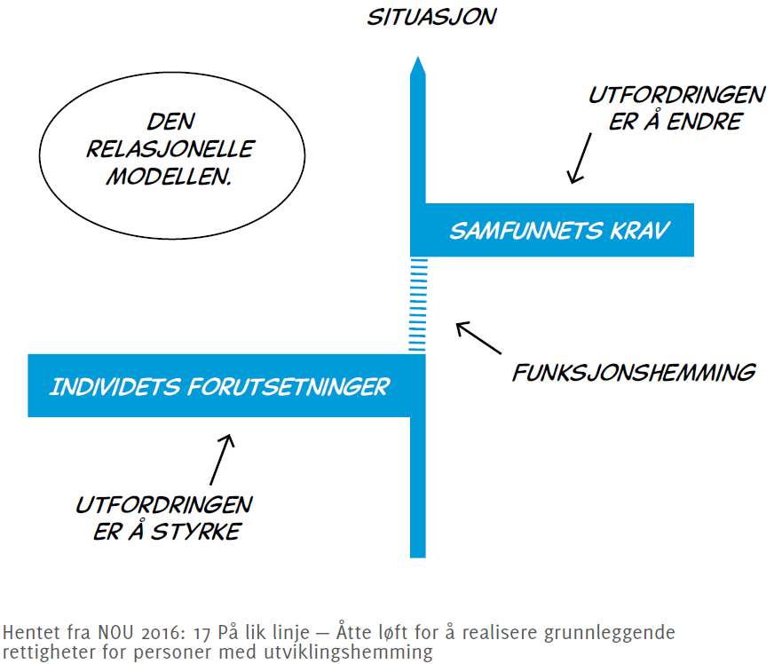
Notes:
Om samfunnet hadde vært bedre tilpasset den enkeltes behov, og om samfunnets forventninger hadde vært bedre tilpasset den enkeltes behov, ville mange kunnet fungere bedre.
Man kan si det slik at funksjonshemning oppstår som resultat av et samspill mellom forutsetningene hver enkelt har på den ene siden og hvordan samfunnet er organisert på den andre.
Med andre ord ligger flere av årsakene til utenforskap og diskriminering i hvordan vi har innrettet samfunnet.
Har dere noen flere eksempler på dette? (Spør deltakerne)

Slide 9
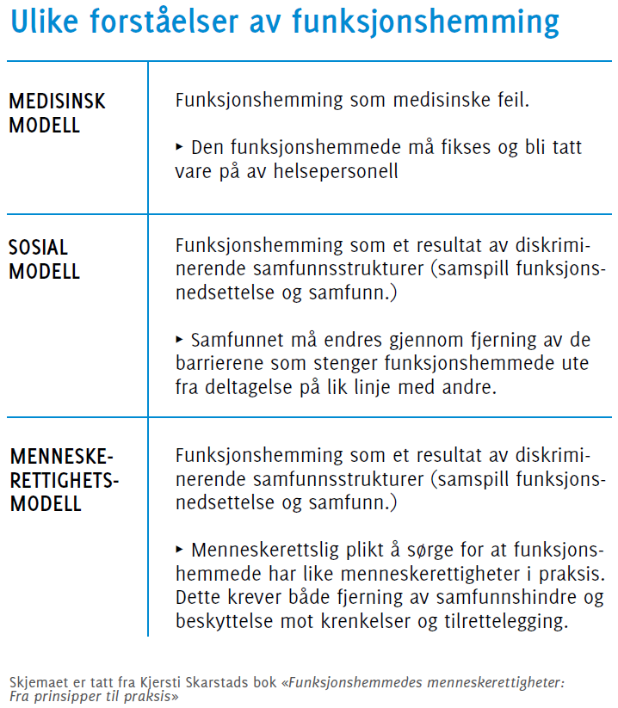
Notes:
Manglende tilrettelegging skaper funksjonshemning.
Vi må endre holdninger og virkemidler generelt i samfunnet.
Menneskerettighetsmodellen og CRPD løfter dette fra noe samfunnet må gjøre til en menneskerettslig plikt å sørge for at funksjonshemmede får de samme rettighetene i praksis.
Dette krever både fjerning av samfunnshindre og beskyttelse mot krenkelser. Poenget er at menneskerettigheter er noe den enkelte har mens det er stater som plikter å sørge for at den enkelte ikke får krenket sine rettigheter.
Likevel ser vi at staten ikke klarer å sikre dette- Derfor er det viktig at vi fortsatt står på kravene.

Slide 10
Hva inneholder CRPD?
Noen eksempler på hva noen artikler i CRPD handler om:
Artikkel 12 – Likhet for loven
Artikkel 14 – Frihet og personlig sikkerhet
Artikkel 19 – Retten til selvstendig liv og å være en del av samfunnet
Artikkel 21 – Ytringsfrihet og meningsfrihet
Notes:
Konvensjonen inneholder hele femti artikler som igjen fyller over femti sider.
Det er for mye til at de fleste kan lære seg dem.
Vi skal ikke gå inn på alle. Vi skal heller forklare hvordan konvensjonen er strukturert.
For de som vil gå inn på dette i detalj, ligger det lett tilgjengelig på norsk på for eksempel regjeringen.no. Den norske konvensjonsteksten er også vedlagt kurspakken for kursledere som vil gå i dybden selv eller for å dele med kursdeltakere som er spesielt interesserte.

Slide 11
Hva inneholder CRPD?
Notes:
Du kan si det slik at artikkel 1-8 er oppvarmingen som legger grunnlaget for de artiklene vi virkelig trenger.

Slide 12
Hva inneholder CRPD?
Artikkel 9 til 30 er konkrete artikler om de enkelte rettighetene, som rettslig handleevne, frihet og sikkerhet, tilgang til rettigheter, helse og politiske deltakelse.
Notes:
Tilgjengelighet
Retten til liv
Retten til selvbestemmelse
Tilgang til rettssystemet
Retten til et selvstendig liv og til å være en del av samfunnet
Helse, skole og utdanning
Arbeid og sysselsetting
Respekt for privatliv
Ytringsfrihet og meningsfrihet
Rehabilitering og habilitering
Deltagelse i det politiske og offentlige liv
Deltakelse i kulturliv
Fritidsaktiviteter, fornøyelser og idrett.

Slide 13
Hva inneholder CRPD?
Artikkel 31 til 50 gjelder innføring og overvåkning
Faktainnsamling
Internasjonalt samarbeid
CRPD-komiteens rolle
Nasjonal implementering og monitorering
Notes:
Et system som skal sørge for at CRPD ikke bare blir fagre ord, men noe som må følges opp.
Her er både FN, staten og funksjonshemmedes organisasjoner involvert i en pågående prosess der Norge må rapportere til FN hvert fjerde år.

Slide 14
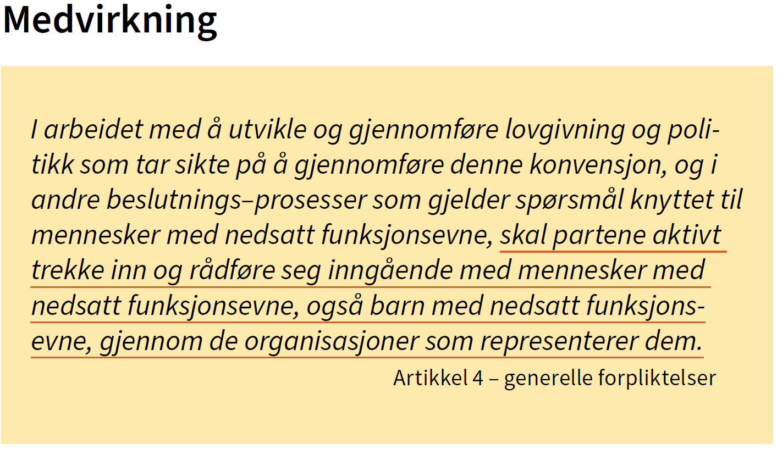
Praktiske forpliktelser i CRPD
Notes:
Arikkelen kan leses som Nothing about us without us – Ingenting om oss uten oss. Dette gamle slagordet har fått ny aktualitet med CRPD, som gir
organisasjonene våre en rett til å bli hørt.

Slide 15
Praktiske forpliktelser i CRPD
Notes:
Norge er et rikt land. Det gjør at forventningene til Norge er høyere enn til mange andre land.
Dette er noe FNs representanter har gitt utrykk for.
Selv om politikere og myndighetsutøvere kan være uenige, er det argumentasjon vi må kunne ta med oss og bruke.
Artikkel 4 er på flere måter selve storslegga i CRPD.

Slide 16
Hvordan skal artiklene tolkes?
Det finnes fire gjennomgående prinsipper som alle artiklene skal forstås i lys av:
• Respekt for menneskers iboende verdighet, individuelle selvstendighet med rett til å treffe egne valg, og uavhengighet
• Ikke-diskriminering
• Like muligheter
• Tilgjengelighet
Notes:
Er man usikker på hvordan en artikkel skal tolkes, så kan disse prinsippene hjelpe med å avgjøre hva som er riktig. Tar en tolkning av artikkelen hensyn til respekten for menneskers iboende verdighet og individuelle selvstendighet og retten til å treffe egne valg? Vil en tolkning av en artikkel bidra til ikke-diskriminering, like muligheter eller tilgjengelighet? Slike spørsmål kan være praktiske å stille seg.

Slide 17
CRPD og norsk lov
Norge har ratifisert CRPD, men hva betyr det?
Det betyr at Norge har akseptert reglene i CRPD, men kampen for disserettighetene er ikke helt over med det.
Norge har ikke besluttet å innarbeide CRPD i norsk lov ennå.

Slide 18
CRPD og norsk lov
Barnekonvensjonen, kvinnekonvensjonen og rasediskrimineringskonvensjonen er inkorporert i norsk lov.
CRPD er den eneste av FNs diskrimineringskonvensjoner som ikke er inkorporert i norsk lov.
Hva sier det om hvordan man ser på rettighetene til personer med nedsatt funksjonsevne?
Notes:
Selv om konvensjonen er bindende for Norge, vil det fortsatt være norsk lov som er avgjørende i norsk rett.
Foreløpig har CRPD svakere menneskerettslig vern enn andre gruppers rettsvern.
I den siste runden med oppfølging av arbeidet med CRPD mellom Norge og FN, ga FN klart uttrykk for overraskelse over at Norge ikke har innlemmet CRPD i norsk lov. Det betyr jo at funksjonshemmede blir sett på som spesielle grupper med spesielt avgrensede rettigheter.
Måten CRPD innlemmes i loven vil bety mye for hvordan dette vil skje.

Slide 19
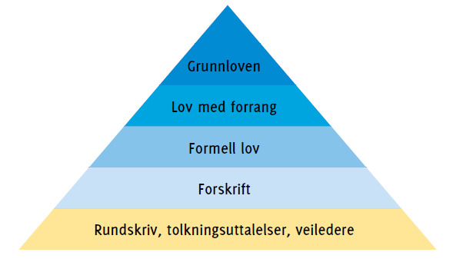
Trinnhøydeprinsippet
Ulike typer rettsregler har forskjellig rang.
En rettsregel av høyere rang vil
alltid gå foran en av lavere rang.
Notes:
Grunnloven er den høyeste rettskilden i Norge,
lov med forrang. Dette er en lov som presiserer at den går foran annen lov om det finnes motstrid mellom dem.
Menneskerettsloven er en slik lov. Barnekonvensjonen og kvinnekonvensjonen er tatt inn i menneskerettsloven.
Det er uenighet om hvor CRPD skal gjøres til del av norsk lov. Noen vil ha den inn i menneskerettsloven, andre vil ha CRPD inn i likestillings- og diskrimineringsloven eller andre lover.
Nederst i pyramiden finner vi rundskriv, tolkningsuttalelser og veiledere. Dette er ikke lov eller bygget på lov, men kilder som kan legges vekt på når det er uklart hvordan loven skal tolkes.
Så lenge CRPD ikke er tatt inn i loven, fungerer CRPD juridisk sett bare som et argument på dette nederste nivået i pyramiden over.

Slide 20
Hvorfor er det så stor motstand mot å ta CRPD inn i loven?
Manglende gjennomslag for paradigmeskiftet
Et spørsmål om selvråderett
Uvitenhet om konvensjonen
Notes:
Mye tyder på at det paradigmeskiftet vi beskrev tidligere ikke har fått sterkt nok gjennomslag. Det betyr at mange ser på CRPD som en velferdskonvensjon. Så lenge forpliktelsene i CRPD ikke er tatt inn i loven, er så vil ikke forpliktelsene bli prioritert på trange budsjetter.
Selvråderett: «FN skal ikke regulere velferden i enkeltland». Det sistnevnte er ikke bare noe man finner i kommentarfeltene. Deler av offentligheten har sterk motstand mot overnasjonal styring. Redsel for økte utgifter i kommunene spiller nok også inn. Det er allerede et enormt gap mellom for eksempel dagens lover om universell utforming og hvor mange bygg som ikke er tilrettelagt, der det er vanskelig å finne penger til å gjøre de nødvendige tilpasningene.
Uvitenhet om selve konvensjonen. Nettopp derfor er det viktig å spre kunnskap om paradigmeskiftet og CRPD.

Slide 21
Hvordan kan vi bruke CRPD i dag?
Argument for tolkning av lover og regler
Argument for endring av lover og regler
Notes:
Norge har forpliktet seg til å følge CRPD, og det er langt fra alltid at loven er soleklar. Lov må TOLKES. Her er CRPD en brannfakkel som kan være viktig for tolkning av hva som er en korrekt forståelse av lov.
Er loven uklar, vil riktig henvisning til CRPD være et tungtveiende argument for å argumentere for funksjonshemmede som likestilte borgere som har et fullverdig sett med rettigheter og plikter.
CRPD er ikke bare nyttig når vi trenger argumenter i enkeltsaker. CRPD vil også kunne bidra med argumenter for å endre lover og forskrifter, slik at de er bedre egnet til å sikre at funksjonshemmede
får oppleve menneskerettighetene sine.

Slide 22
Hvordan kan vi bruke CRPD i dag?
Hvordan bruke enkeltpragrafer i rettighetskampen?
Notes:
CRPD betyr at vi har rettigheter og en egen konvensjon som sier noe om hva som må til for at rettighetene skal være oppfylt.
Men betyr ikke alt faller på plass av seg selv.
CRPD må brukes for å få praktisk gjennomslag
På den neste serien med slides får vi se hvor mange artikler som kan være aktuelle i én enkelt sak, selv om det ofte kan holde med bare én.
(Om du synes eksempelet er mindre relevant for deg og din gruppe kan du eventuelt bytte det ut med et annet eksempel, eller bare hente frem noen artikler du synes passer og åpne for diskusjon med deltakerne om hvordan disse artiklene kan være relevante for dere.)

Slide 23
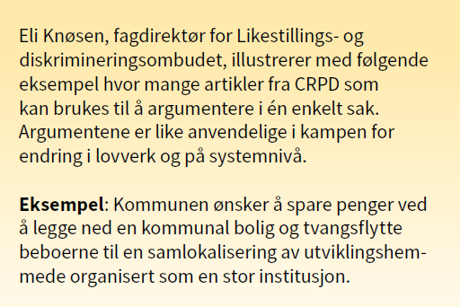
Notes:
Eli Knøsen fra Likestillings- og dikrimineringsombudet har vist hvordan hele fjorten artikler i CRPD kan brukes til å argumentere mot en kommune som ønsker å spare penger ved å legge ned en kommunal bolig og tvangsflytte beboerne til en samlokalisering av utviklingshemmede organisert som en stor institusjon. Heldigvis trenger du ikke fjorten artikler for å argumentere for at noe er et menneskerettsbrudd. Én skal faktisk være nok.
Derfor kommer de neste lysbildene til å ta utgangspunkt i et utvalg relevante artikler. Tanken er at dere som er med på kurset kan se på artiklene og komme med forslag til hvordan artiklene kan brukes til å argumentere i saker som opptar dere eller er nyttige for personer med nedsatt funksjonsevne.

Slide 24
Artikkel 9 om tilgjengelighet
1. For at mennesker med nedsatt funksjonsevne skal få et selvstendig liv og kunne delta fullt ut på alle livets områder, skal partene treffe hensiktsmessige tiltak for å sikre at mennesker med nedsatt funksjonsevne på lik linje med andre får tilgang til det fysiske miljøet, til transport, til informasjon og kommunikasjon, herunder informasjons- og kommunikasjonsteknologi og – systemer, og til andre tilbud og tjenester som er åpne for eller tilbys allmennheten, både i byene og i distriktene
Notes:
Dette er bare begynnelsen på artikkel 9, men det burde være nok til å tenke på et og annet hvordan kan denne artikkelen brukes? (Spør deltakerne)
(Her er det ikke nødvendig å gå gjennom hele teksten i artikkelen. Du kan selv vurdere hvor dypt du går i dette utfra hvor engasjerte kursdeltakerne dine er.)

Slide 25
Artikkel 19 om retten til et selvstendig liv og til å være en del av samfunnet
Konvensjonspartene erkjenner at alle mennesker med nedsatt funksjonsevne har samme rett som andre til å leve i samfunnet, med de samme valgmuligheter, og skal treffe effektive og hensiktsmessige tiltak for å legge til rette for at mennesker med nedsatt funksjonsevne skal kunne gjøre full bruk av denne rettighet, og bli fullt inkludert og delta i samfunnet, blant annet ved å sikre:
a) at mennesker med nedsatt funksjonsevne har anledning til å velge bosted, og hvor og med hvem de skal bo, på lik linje med andre, og ikke må bo i en bestemt boform,
b) at mennesker med nedsatt funksjonsevne har tilgang til ulike støttetjenester i eget hjem og i særskilte boformer, samt annen samfunnsservice, herunder den personlige bistand som er nødvendig for å kunne bo og være inkludert i samfunnet og for å hindre isolasjon eller segregering,
c) at samfunnets tjenester og tilbud for befolkningen generelt er tilgjengelig på lik linje for mennesker med nedsatt funksjonsevne, og tar hensyn til deres behov.
Notes:
Hvordan kan denne artikkelen brukes? Åpne for innspill fra salen.
(Her er det ikke nødvendig å gå gjennom hele teksten i artikkelen. Du kan selv vurdere hvor dypt du går i dette utfra hvor engasjerte kursdeltakerne dine er.)
(Om du ikke får særlig respons kan du oppsummere med at det står rimelig spesifikt i teksten vi har understreket i a)
) at mennesker med nedsatt funksjonsevne har anledning til å velge bosted, og hvor og med hvem de skal bo, på lik linje med andre, og ikke må bo i en bestemt boform,)

Slide 26
Artikkel 16 om frihet fra utnytting vold og misbruk
1. Partene skal treffe alle egnede lovgivningsmessige, administrative, sosiale, opplæringsmessige og andre hensiktsmessige tiltak for å beskytte mennesker med nedsatt funksjonsevne mot alle former for utnytting, vold og misbruk, både i og utenfor hjemmet, herunder kjønnsbasert utnytting, vold og misbruk.
Notes:
Hvordan kan denne artikkelen brukes? Åpne for innspill fra salen.
(Her er det ikke nødvendig å gå gjennom hele teksten i artikkelen. Du kan selv vurdere hvor dypt du går i dette utfra hvor engasjerte kursdeltakerne dine er.)
Artikkel 16 er veldig lang og har mye tekst fordelt på fem punkter.
Vi klarer oss med å diskutere første avsnittet. Det er til og med mulig at overskriften kunne holdt i seg selv.
Det er dokumentert at personer med
funksjonsnedsettelser er mer utsatt for overgrep,
vold, misbruk og utnyttelse enn andre personer.
Det er også dokumentert at ulike former for
overgrep er mer utbredt i større boenheter.

Slide 27
Artikkel 22 - Respekt for privatlivet
Ingen person med nedsatt funksjonsevne skal, uansett bosted eller boform, utsettes for vilkårlige eller ulovlige inngrep i privat- eller familieliv, hjem eller korrespondanse eller andre former for kommunikasjon, eller ulovlige angrep på ære eller omdømme. Mennesker med nedsatt funksjonsevne har rett til lovens beskyttelse mot slike inngrep eller angrep.
Partene skal beskytte personopplysninger og opplysninger om helse og rehabilitering for mennesker med nedsatt funksjonsevne, på lik linje med andre.
Notes:
Hvordan kan denne artikkelen brukes? Åpne for innspill fra salen.
Store samlokaliserte boligformer reduserer ofte mulighetene for å ha et privatliv, og også mulighetene for å ha et familieliv som skal sikres etter artikkel 23.
Om vi regner med alle artiklene som kan trekkes inn i dette ene eksempelet, kommer vi opp i hele fjorten artikler. Og for hver enkelt bestemmelse er det grunn til å spørre seg om noen grunnprinsipper er ivaretatt. Er det gitt mulighet for selvbestemmelse, medvirkning og aktiv deltakelse i prosessen?
Det er heldigvis ikke nødvendig å bruke alle relevante artikler fra CRPD når man skal argumentere for en sak. Det holder å plukke noen av de mest relevante for den saken man vil fronte. Hensikten med eksempelet over er å vise at det er lett å finne gode argumenter i kampen for funksjonshemmedes rettigheter.

Slide 28
Bruk verktøykassen
CRPD er en nyttig verktøykasse, uansett lovstatus
Man blir ikke populær av å bryte noens menneskerettigheter. Bruk det.
Det at en rekke land, inkludert Norge, har ratifisert avtalen, betyr ikke at alle rettighetene blir innfridd av seg selv.
Det skjer ikke uten fortsatt rettighetskamp og brukermedvirkning.
Notes:
CRPD er altså en verktøykasse full av argumenter for funksjonshemmedes rettigheter. Hvorvidt Norge velger å ta CRPD inn i
norsk lov, og hvordan det eventuelt blir gjort, vil ha mye å si for hvor tungt disse argumentene vil veie i en rettssal. Heldigvis er det ofte godt mulig å påvirke en sak lenge før den havner i
retten.
CRPD gir oss noen holdepunkter om funksjonshemmedes rettigheter, argumenter vi kan bruke, og som samfunnet rundt oss må ta hensyn til. Om noe er i strid med CRPD, er det en sak i seg selv. De færreste liker å bli anklaget for menneskerettsbrudd og bli hengt ut i media for det.
Som sagt, CRPD er en verktøykasse som først er nyttig når vi tar den i bruk for å kjempe for funksjonshemmedes rettigheter og gjør CRPD til en del av den norske hverdagen.
Lykke til!

Slide 29
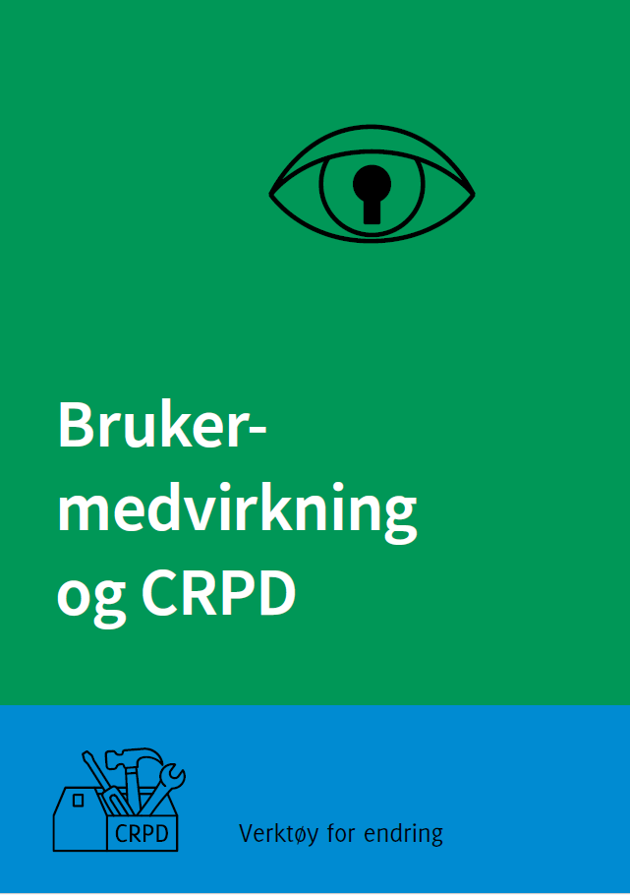
Notes:
Kurset vi nettopp har vært gjennom er det første i en serie av tre. Alle tre kursene har følge av egne hefter som kan leses uten kursene. Alle er fritt tilgjengelige for fri nedlastning og kan brukes og tilpasses fritt.

Slide 30
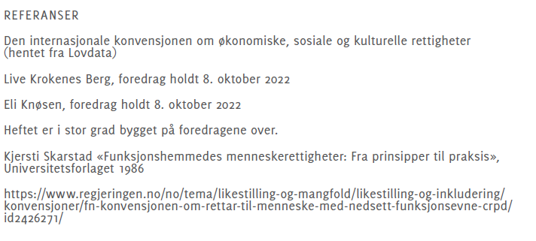

Slide 31
Utviklet med støtte fra

